Slide 1

生命意義的
探索與開展
— 意義治療學引介
佛光山寺副住持
南華大學專任教授
《人間福報》「生死自在」專欄作者
慧開法師編講

Slide 2

自我突破
生命的困境
— 活出意義來
2

Slide 3

南華大學
生命教育的核心理念：
以生命力帶動生命力
3

Slide 4
教師以生命力貫注於教育歷程與教學活動之中，啟發帶動學生以生命力溶入己身的成長歷程與學習活動之中。
我們希望南華大學培養出來的學生，於己能夠安身立命，成為社會安定的基石；於人能夠關懷世界，並且有能力服務大眾，成為社會的中流砥柱。
4

Slide 5
台大數學系黃武雄教授所著作的《如何高中數學》一書中，他引述楊惟哲教授的名言：
當學生面對數學的疑難而問「為什麼」的時候，他們心中的「為什麼」，往往是“psychologically why?”而不是“logically why?”
換言之，即使是數學問題，學生的困惑往往是心理上的，而非邏輯上的。

Slide 6
所以教學不能光講邏輯道理，還要運用同理心，即使是教數學，也要運應心理學。
菩薩四攝法：
布施
愛語
同事
利行

Slide 7
楔子
如何自我突破生命的困境？
7
7

Slide 8
1930年初秋的一天清晨，一個只有145公分的矮個子青年，從位於日本東京目黑區的公園長凳上爬了起來徒步去上班，因為拖欠房租已經在公園的長凳上睡了兩個多月了。
他是一家保險公司的推銷員，雖然工作勤奮，但收入少得可憐，甚至吃不起中餐，每天還要看盡人們的臉色。

Slide 9
有一天，這個年輕人來到一家佛教寺廟，他走進去拜訪，並向住持介紹投保的好處。
老和尚很有耐心地聽他把話講完，然後平靜地說：「聽完你的介紹之後，絲毫引不起我投保的意願。人與人之間像這樣相對而坐的時候，一定要具備一種強烈吸引對方的魅力，如果你做不到這一點，將來就沒什麼前途可言了…。」

Slide 10
老和尚的這段話，不啻是當頭一記悶棍或當面一盆冷水，令年輕人不知如何應對，悻悻然告辭離開了佛寺。
從寺廟裡出來之後，年輕人一路上不斷思索著老和尚的話，若有所悟………

Slide 11

問題 1：如果您是這個年輕人，面對這樣的情境，接下來，您會怎麼辦…？
問題 2：如果您是這個年輕人的家人或師長，您會如何協助他突破困境？

Slide 12
問題 3：吾人應如何自我突破生命的困境與挫折，活出自我生命的意義與價值？

Slide 13

壹、
現代人的
生命弔詭與困境
— 解讀與探索人生的意義
13

Slide 14

資訊爆炸的時代 ←→ 意義貧乏的時代
We see a lot of events happening,
but we know very little about
the fact or truth.
14

Slide 15

解讀人生的意義
參究生死的玄機
活出自我的價值
15

Slide 16

現代人的生命問題與困境
Paradox of Our Times
我們這個時代的弔詭
16

Slide 17


現代人幾乎只重視如何增進「謀生」的技能，卻忽略、甚至遺忘了如何學習「生活」之道。
17

Slide 18

我們不斷地增加財富、追求物欲，到頭來卻迷失了生命的方向，喪失了生命的意義與價值。
18

Slide 19


Slide 20

現代社會的風尚是，廣告愈來愈多，內容愈來愈花俏，人們的花費、採購愈來愈便利也愈來愈多，可是真正擁有、享用的卻愈來愈少；休閒的花樣愈來愈多，真正的樂趣卻愈來愈少。
20

Slide 21

食品的種類愈來愈多，營養卻愈來愈少，絕大多數都是加工製造的，吃多了有礙身體健康。
21

Slide 22

專業知識增多了，普通常識和判斷力卻降低了；各類的專家愈來愈多，社會問題不但未見減少，反而層出不窮愈來愈多，而且愈來愈嚴重。
22

Slide 23



醫療科技設施愈來愈進步，藥品種類愈來愈多，可是我們身心健康卻愈來愈差。
23

Slide 24
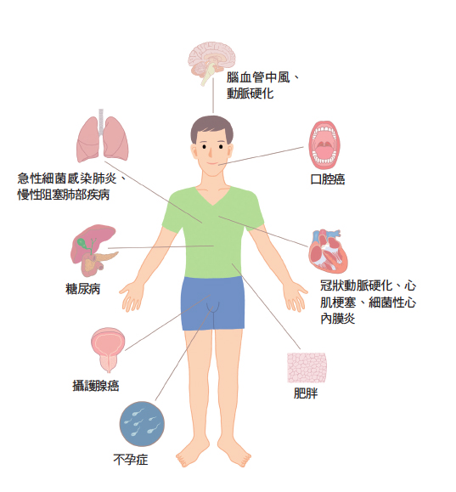

Slide 25

電子通訊愈來愈便利，無遠弗屆，即時連線，然而人際關係卻愈來愈疏離淡薄。
25

Slide 26

26

Slide 27
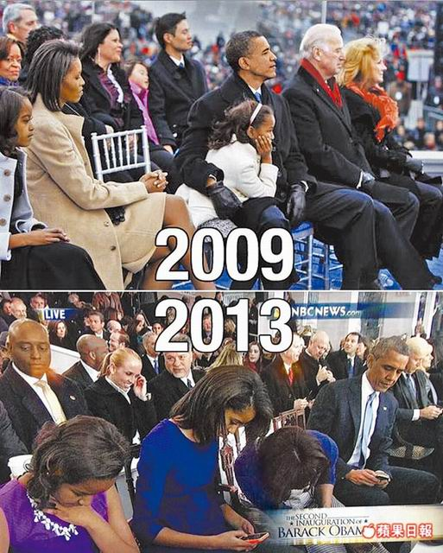
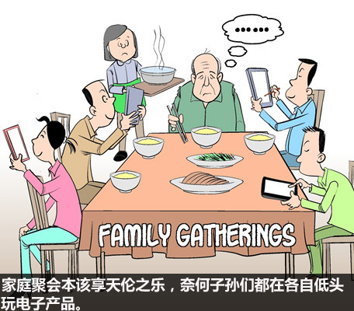
27

Slide 28
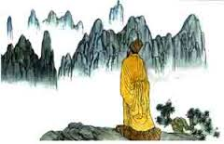
我們年華老大，馬齒徒增，生命卻沒有隨著歲月成長——這就是現代人生命的弔詭情境。
28

Slide 29
或問：人生的意義究竟何在？
答曰：人生的意義在於不斷地、深入地探索人生的意義。
29

Slide 30
宇宙的真相與生命的課題，要不斷地深入探索、挖掘，才能一窺究竟。
例如：發現(Discovery)、探索(Explorer)、國家地理(National Geographic)等電視頻道
子曰：「吾十有五而志於學，三十而立，四十而不惑，五十而知天命，六十而耳順，七十而從心所欲不踰矩。」
人生的意義是要在其過程中體會，而不 是僅在其目的上尋找。在探求真理的路上，不要妄想急速獲得現成的答案。
30

Slide 31
貳、
生命的開展
與意義探索
31

Slide 32


人生問題的範疇
(生命 & 生死)
32

Slide 33
世間何種學問能夠窮究生命，乃至解決與生死相關的種種問題？科學乎？哲學乎？宗教乎？
其實，人生問題的核心是關乎「意義」與「價值」的追尋、探索與抉擇問題。
科學無法充分解釋—遑論解決—人生核心的「意義」與「價值」問題，從古今中外的先賢哲思，可以看出
人生的問題遠遠超出科學的
範疇，而需要進入哲學與宗
教的探索領域。
33

Slide 34
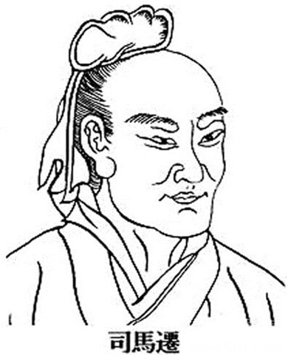
面對宇宙人生的種種問題，需要一種熱切而崇高的人文關懷精神，就如太史公司馬遷所云：「究天人之際，通古今之變，成一家之言。」
34

Slide 35
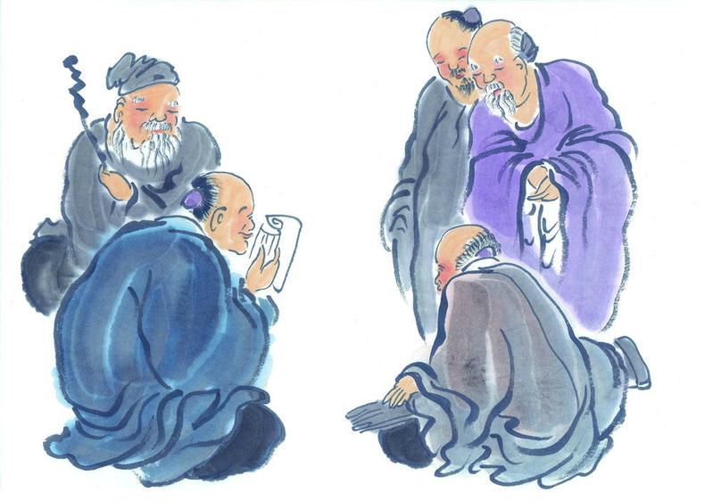
究天人之際 — 哲學乃至宗教的探究
通古今之變 — 歷史演變的洞見
成一家之言 — 文學修辭的造詣
古人為學，「文、史、哲」不分家。
35

Slide 36
生命開展與意義探索
「生命的十大層面與價值取向」模型
人類的宗教需求與探索，是吾人的實存主體，在面對宇宙人生及生死大事時，終究將進入的高層次意義探索與價值取向，也是探求究竟真實與追尋徹底解脫的終極關懷，在此借用傅偉勳教授所提出的「生命的十大層面與價值取向」模型來作說明。

Slide 37
依照傅教授個人所了解，作為萬物之靈的人類，其生命存在之諸般意義，就其高低層次與價值取向，從下往上列出十大層面：
(一)身體活動層面 — 個體(點) — 生理學
(二)心理活動層面 — 個體(點) — 心理學
(三)政治社會層面 — 群體(面) — 社會學
政治學、經濟學
(四)歷史文化層面 — 時空(體) — 歷史學
文化人類學

Slide 38
(五)知性探索層面 — 求真 — 哲學
(六)審美經驗層面 — 求美 — 美學、藝術
(七)人倫道德層面 — 求善 — 倫理學
(八)實存主體層面 — 自在 — 自覺┐ 宗教
(九)終極關懷層面 — 慈悲 — 覺他├ 探索
(十)終極真實層面 — 圓滿 — 覺滿┘ 實踐

Slide 39
在這十大層面之中，有關生死大事的問題及其超(越)克(服)，是在第八、第九、第十這三個層面。
每一個實存主體對於生死問題的探索與超克，乃是有關宗教性或高度精神性的終極關懷課題，而此一課題的解決，則有待於終極真實的發現、領悟與體認。

Slide 40
這三個層面與宗教探索息息相關，從宗教的獨特人文觀點來探索人生及生死問題及其超克，是最為貼切的。
每一個實存主體，當其自身處於世俗世間的時候，不得不關注個人身心、政治社會、歷史文化、知性探索(求真)、審美經驗(求美)、人倫道德(求善)等層面的種種意義探求與價值取向問題。

Slide 41
然而，即使這些世俗問題能獲得圓滿的解決，也無法保證單獨的實存主體有了真實的精神依止，找到了安身立命的歸宿。
為了解決超出世俗世間層次之上的生死大事，為了面對死亡的精神超克，單獨實存主體不得不有一種―基督教神學家保羅．田立克(Paul Tillich)所標舉的―終極關懷 (ultimate concern)。

Slide 42
田立克(Tillich)在其經典之作 Dynamics of Faith (《信仰的原動力》)一書中，開宗明義即說到：
“Faith is the state of being ultimately concerned: the dynamics of faith are the dynamics of man’s ultimate concern.”
(信仰是終極地關懷著的狀態：信仰的諸般動力即是人類終極關懷的動力。)

Slide 43
根據田立克的詮釋觀點，真正的宗教信仰是一種面對宇宙人生的「終極關懷」，此一終極關懷是超越世俗與物質層面的，而宗教信仰的原動力就是終極關懷的原動力。
基於此一終極關懷，宗教信仰成為一種涉及信仰主體整個人格的核心行為與活動(a centered act)。
而宗教信仰的源頭，在於人自覺可以超越有限生命束縛的可能性。

Slide 44
傅偉勳教授在他的《從創造的詮釋學到大乘佛學》一書中，也提出宗教所由成立而不可或缺的四項基本要素與向度(dimension)，亦即：
(1) 終極關懷 (ultimate concern)
(2) 終極真實 (ultimate truth/reality)
(3) 終極目標 (ultimate goal)
(4) 終極承諾 (ultimate commitment)

Slide 45
基於此一超越世俗關懷的終極關懷，各個單獨實存主體乃開始涉及高度精神性的宗教探索，分別探求有關「終極真實」的答案，作為其安身立命的精神本根或源頭。
我們必需深切了解的是，只要有眾生的存在，生死的問題就永遠存在的，因此吾人的宗教探索就永遠都不會終止，此即萬物之靈的宗教命運。

Slide 46

不同情境中的
人生觀/世界觀
46

Slide 47

兒童的世界
成長/發育
家庭
健康
啟蒙/學習
精神&靈性
47

Slide 48

高中生/大學生的世界
讀書 成績 打工
交友
求學/學業
休閒旅遊
就業/前途 升學/深造
家庭
社團活動
健康
精神&靈性
48

Slide 49

大學教師的世界
學術著作/論文發表/升等壓力
家庭
教學/研究/服務
休閒旅遊
科技部計劃案∕學生論文指導
健康
參與學術活動/校務行政
精神&靈性
49

Slide 50

健康者的世界
職業 待遇 納稅
汽車
房地產
工作/事業
家庭
身分地位 升遷前途
休閒旅遊
社交活動
健康
精神&靈性
50

Slide 51

患病者的世界
家庭
健康
(醫療課題)
精神&靈性
工作/事業
51

Slide 52
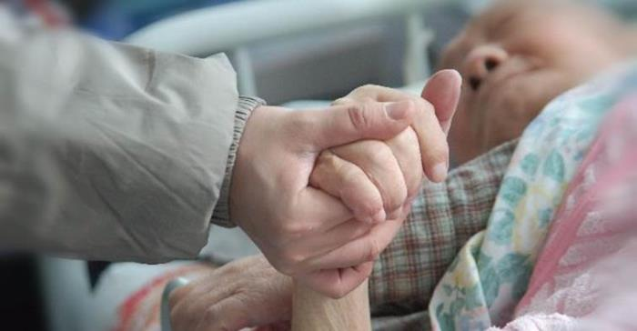
臨終者的世界
家庭
精神&靈性
生死大事
工作、汽車房屋、財務
醫療課題
52

Slide 53

參、
意義治療學
(Logotherapy)
引介
53

Slide 54

一、傅朗克「意義治療學」釋義
二、意義治療學的啟示
三、意義治療學的應用
54

Slide 55
一、意義治療學(Logotherapy)釋義
第三維也納精神治療學派的主將，Viktor E. Frankl (傅朗克/弗蘭克)在其經典之作Man’s Search for Meaning (趙可式、沈錦惠合譯：《活出意義來》) 一書中首創意義治療學(Logotherapy) 。
希臘文中Logos表示意義(meaning)，therapy義為治療 (healing)，Logotherapy即為「意義治療(學)」。
55

Slide 56


56

Slide 57
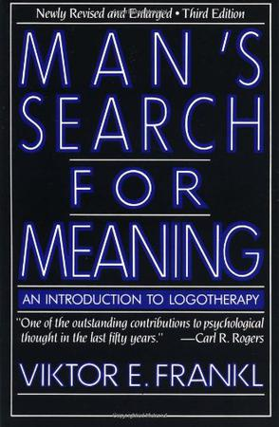

57

Slide 58


58
Notes:
58

Slide 59
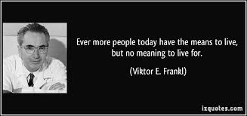
維也納大學精神醫學暨神經學教授維克托．傅朗克(Viktor E. Frankl, March 26, 1905 ~ September 2, 1997)，是第三維也納精神治療學派主將。
他出生於維也納，係猶太裔，曾獲得維也納大學醫學與哲學雙博士學位。
59

Slide 60
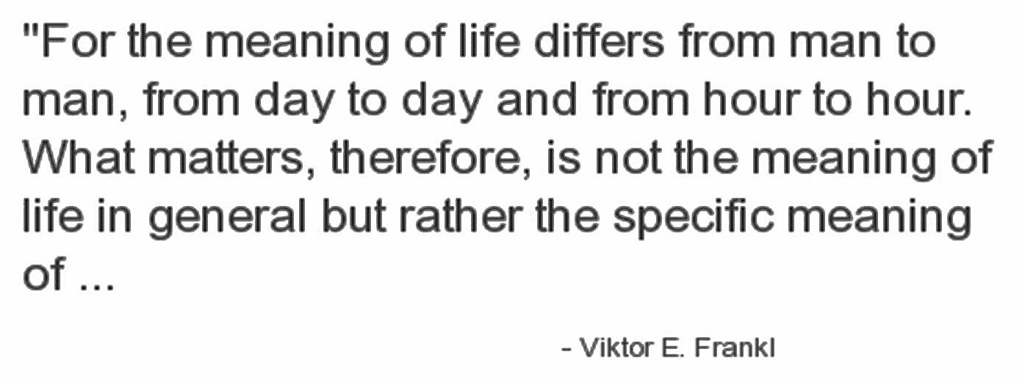
傅朗克有一段時期曾經從學過佛洛伊德與阿德勒的理論，但是他認為心理分析理論與個體心理學太過狹隘武斷，不久即走出自己的精神治療道路，且受到實存主義與實存分析(existential analysis)理論的影響。
60

Slide 61
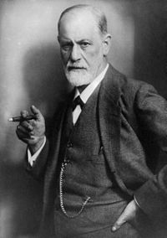
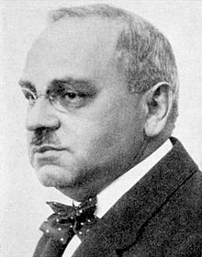
Sigmund Freud
1856~1939
Alfred Adler
1870~1937
61

Slide 62
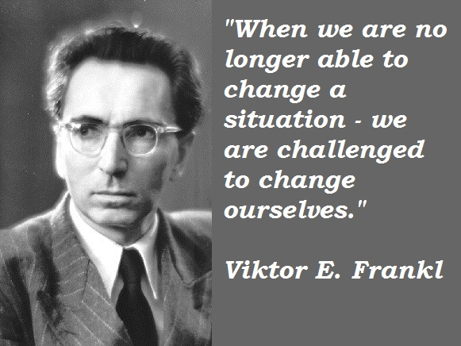
當我們不再能改變一種情境時，我們就被挑戰要改變自己。

Slide 63
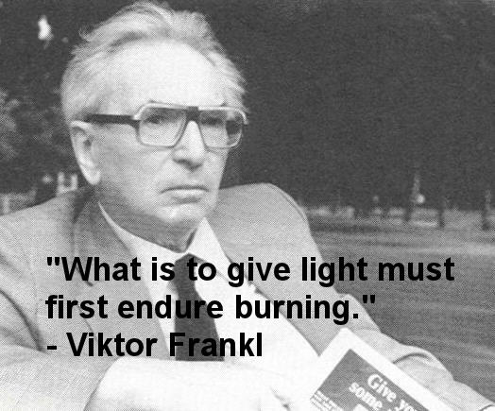
要照亮別人，須先燃燒自己。
63

Slide 64

意義治療學之焦點，在於人存在的意義，以及人對此存在意義的追尋。
按意義治療學的基礎而言，這種「追尋生命意義」的
企圖，是每一個
人最基本的生命
動力。
64

Slide 65
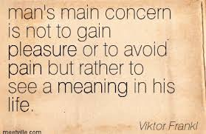
傅朗克所提出的求意義的意志(the will to meaning)與佛洛伊德心理分析學派所強調的快樂原則(pleasure principle)，以及阿德勒個體心理學派所強調的求權力的意志(the will to power)大不相同。
65

Slide 66
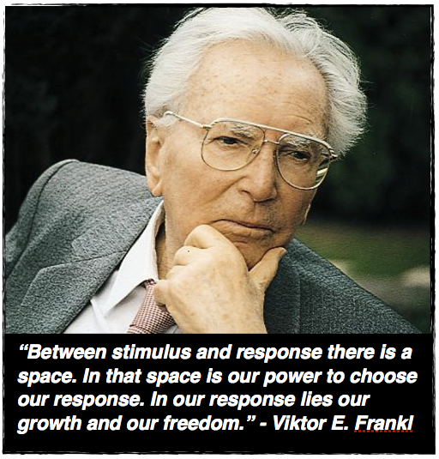
在刺激與反應之間有一個空間，於其中就是我們選擇回應的能力，而我們的成長與自由就蘊含在我們的回應當中。
66

Slide 67
傅朗克的信念是：人生的根本意義既非如佛洛伊德所云的「快樂」，亦非如阿德勒所云的「權力」，而是在於「超越自己」，找到一個比自己目前更高的生活目標；權力只是達到目標的方法，而快樂也只是超越自己時所發生的副產品。
因此，把快樂本身當成目標，反而得不到快樂。只有追求一個超越自己的目標，吾人才會真正得到快樂與滿足。
67

Slide 68
二、意義治療學的啟示
傅朗克的意義治療學(Logotherapy)分析生命的意義價值有三個層次，即是：
  1. 創造意義的價值 (creative value)
  2. 體驗意義的價值 (experiential value)
  3. 態度意義的價值 (attitudinal value)
68

Slide 69
創造性價值是指：每個個體生命所能給予他人與世界的，諸般大小不等的真善美價值，諸如：藝術創造、工業發明、器具生產乃至各種勞心勞力的日常工作等 。
就每一個人的生命意義而言，體驗價值常比創造性價值更有深度。
69

Slide 70
譬如一位為國抗戰而犧牲右手的鋼琴家，不再能夠創造美妙的樂曲琴音以饗聽眾，似乎從此就永遠喪失了創造性的價值，但是他仍然能夠體驗各種真、善、美等價值的意義，包括：音樂賞析、解說、經驗分享等等。
人生對他而言，仍然充滿了無限豐富意義。一切端看個人如何重新發現體驗意義的生命價值。
70

Slide 71
此外，創造性價值不能或缺體驗價值，體驗價值可以更加彰顯創造性價值。
以一則故事說明：相傳在2000多年前的春秋戰國時期，楚國音樂大師伯牙路經漢陽，夜泊江岸。當晚雨過天青，景色清新，伯牙撫琴抒懷，調寄高山流水，引來樵夫鍾子期。
子期曾經作過樂尹，善知音律，聽罷情不自禁地讚道：「峨峨兮若泰山，洋洋兮江河。」
71

Slide 72
伯牙巧遇知音，非常高興。二人相談甚歡，並相約來年來此相會。
翌年，伯牙依約前往相會，但是子期不幸病逝。伯牙痛失知音，悲痛欲絕，來到子期墓前，為故友重彈了一曲〈高山流水〉之後，就將琴摔碎，成為絕響。
此後，人們便以「高山流水」來形容深厚的友誼，而把「知音」比喻作知心的朋友。
72

Slide 73
伯牙與鍾子期的故事，顯示知音對於創作者的重大意義。
伯牙鼓琴的創造性價值，不能或缺子期知音的體驗價值，而子期知音的體驗價值，可以更加彰顯伯牙鼓琴的創造性價值。
因此，即使我們不一定能作為「創作者」，也可以作為一名欣賞他人創作的「知音」。
73

Slide 74
傅朗克在他的書中特別提到，即使在地獄般的集中營慘苦生活之中，根本毫無創造性價值可言，還是可以發現體驗價值。譬如平常日子並未強烈意識到自然界之美，但是在集中營那種惡劣的環境下，仍然有機會發現草木山川的奇美之處，深化自己的生命體驗。
在沒有任何創造性價值可言的地方，我們仍能保有體驗價值，據此仍然能肯定我們的人生，不會想到自殺。
74

Slide 75
傅朗克認為，從高層次精神性或宗教性的觀點來看，態度價值還要高於體驗價值。意義治療學最獨特之處是，肯定每個人的實存態度為一種精神價值，有其生命的深刻意義。
徵諸史傳，一個人的態度價值甚至可以令整個帝國政權為之恐懼顫慄，例如：文天祥臨死不屈，作〈正氣歌〉從容就義，留取丹心照汗青，驚天地泣鬼神。
75

Slide 76
現實生活中的實例：《汪洋中之一條船》的鄭豐喜、全身癱瘓的作家杏林子劉俠、澳洲的五體不全生命戰士尼克(Nick Vujicic)、澳洲的無腿超人約翰．庫提斯(John Coutis)、英國患有肌萎縮性脊髓側索硬化症的輪椅天文物理學家史帝芬．霍京(Stephen W. Hawking)…等人。
76

Slide 77

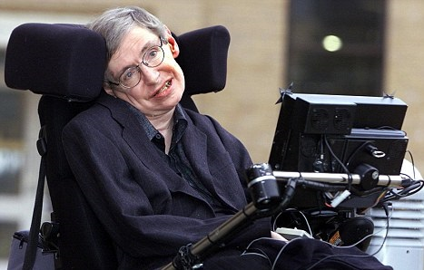
由於他們毅力堅強的積極生命態度，不但都突破生命的重大挫折與苦難，還開展出燦爛的生命光輝。
史帝芬．霍京
77

Slide 78
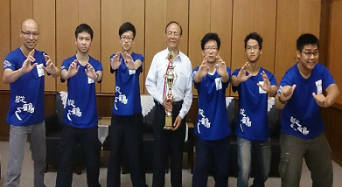




創育珍珠學生制度，把每位學生帶上來
適性教育、激發潛能、創造成功、成就自我
35顆亮麗珍珠閃耀南華
劉育伶(台灣海倫·凱勒): 教育改變了我
縱鶴拳社將冠軍獎盃獻給校長
國際生至三和國小參與志工服務
劉育伶（左），自幼全盲、喑啞，只能透過「手指語音拼讀法」，把想講的話寫在黃美智老師（右）手心，再由黃老師判讀轉述給全場聽眾。
自由時報頭版報導劉育伶畢業
中國時報報導劉育伶畢業
原住民布尼同學：我真實的在珍珠計劃學到了要勇敢接受挫敗，並懂得用智慧去面對與調適，也告訴自己要提升，要勇於承擔、建立特色、保持領先，在每一次的經驗中不斷成長、不斷的擴張。
78

Slide 79

三、意義治療學的應用
傅朗克倡導一種「悲劇性的樂天觀」(a tragic optimism) ，即是一種積極面對人生悲劇的樂天觀，以此態度激發生命的潛能。
79

Slide 80
當面對苦難時，將之轉化為生命的成就或任務完成。
當面對他人的不幸遭遇時，借助於責疚感的機會，轉變自己，創造更有意義的人生。
當面對生死無常的現象與事件時，體認到生命的有限性條件，當作再生的契機，而抉擇有自我責任的行動。
80

Slide 81

苦難的意義
當我們遭遇到一種無可避免又無法逃脫的情境時，或者當我們必須面對一個無法改變的命運時—比如說罹患了不治的絕症，或是失去摯愛的親人…等等—就等於得到一個最後的機
會，去實現人生最高的
價值與最深的意義，亦
即苦難的意義。
81

Slide 82
當其時，最重要的問題是：我們對於苦難採取了何種態度？我們會用怎樣的態度來承擔自己所遭受的痛苦？
有次，一位年老的全科醫師患了嚴重的憂鬱症，他去看傅朗克。兩年前，他最摯愛的妻子過世，此後他就一直無法克服喪妻之痛。
傅朗克沒有直接跟他講任何道理，反而用平常的口氣問他：「請問醫師如果您先離世，而尊夫人繼續活著，那會是怎樣的情境呢？」
82

Slide 83

醫師回應：「喔！對她來說那是很可怕的！她會遭受到多大的痛苦啊！」於是傅朗克回答他說：
您看，現在她已經免
除了那樣的痛苦了，
而這是因為您才使她
免除的。現在您必須
付出代價，以繼續活
下去及哀悼她，來償
付您心愛的人免除痛
苦的代價。
83

Slide 84

聽了這番話語之後，這位老醫師不發一語，卻緊緊握住傅朗克的手，然後平靜地離開了診所。
痛苦在發現意義的時候，就不成為痛苦了，例如具有意義的犧牲便是。
84

Slide 85

嚴格地說，這根本不算是治療。一者，老醫師的沮喪是人之常情，並非疾病；二者，傅朗克不能改變他的命運；但是在那一瞬間，傅朗克成功地轉變了他面對自己不可改變之命運的態度；或者在那一刻，至少讓他理解了他所遭受到的痛苦的意義。
85

Slide 86
傳統的心理治療，其目的在於恢復病人的能力，使他能再工作及享受生命。
意義治療學也包括這些，但是更進一步還要使病人再獲得受苦的能力，因此需要去發掘痛苦中的意義。
如果醫師既不能治癒某種疾病，也無法減輕病人的痛苦，就應該激發他的潛能去體驗及實現痛苦的意義。
86

Slide 87

意義治療學的基本信條之一即是：人類生命中最主要的關心並不在於獲得快樂或避免痛苦，而是要了解生命中的意義。
這就是為什麼人在某些情況下會選擇「寧願受苦」，只要他在內心的深處，確定自己的苦難具有意義。
87

